Slide 1
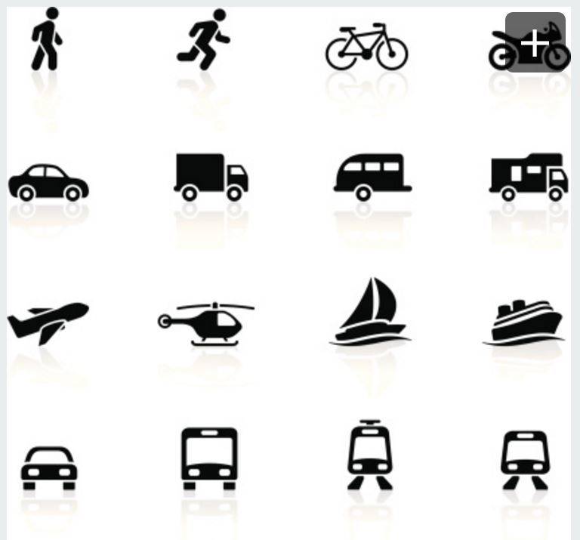

РЕАЛІЗАЦІЯ ПРИНЦИПУ «ВУЛИЦЯ ДЛЯ ВСІХ»
(на прикладі проектів реконструкції вул. Садової та вул. Бандери у Львові)
Ігор Могила
Інститут стійких транспортних систем
Львівського комунального підприємства «Львівавтодор»

Slide 2
ОСОБЛИВОСТІ ПРОЦЕСУ ПРОЕКТУВАННЯ ВУЛИЦЬ У ЛЬВОВІ
ІСТОРИЧНІ ПЕРЕДУМОВИ:
2010 – 2015 рр.: реконструкція вулиць до ЄВРО-2012 з заміною лише проїзної частини;
2011 – 2016 рр.: окремі проекти будівництва велосипедних доріжок;
2013 – 2016 рр.: окремі проекти капітального ремонту тротуарів;
2013 – 2016 рр.: «втискання» велодоріжок в проекти реконструкції вулиць.
НАСЛІДКИ:
незадоволення мешканців неякісними проектами реконструкції вулиць;
явна перевага приватних автомобілів над іншими видами пересування;
відсутність в проекті уваги до деталей;
відсутність в проектах озеленення та елементів благоустрою.

Slide 3
ОСОБЛИВОСТІ ПРОЦЕСУ ПРОЕКТУВАННЯ ВУЛИЦЬ У ЛЬВОВІ
МОЖЛИВОСТІ ВИРІШЕННЯ | ЯК Є ЗАРАЗ | ЯК МАЄ БУТИ
людиноорієнтоване проектування вулиць | зручний і швидкий рух автомобілів в першу чергу, решта – за залишковим принципом | рівноправне врахування потреб усіх учасників дорожнього руху (пішоходів, велосипедистів, пасажирів громадського транспорту, водіїв вантажівок доставки, водіїв приватних авто)
зміна «напрямку» проектування вулиці | від осі вулиці до бордюра; знизу вверх (від інженерних мереж до організації руху) | від будинку до будинку; зверху вниз (з функціонального зонування простору вулиці до інженерних мереж)
введення розділу «благоустрій» | відсутність уваги до деталей, матеріалів, озеленення | врахування в проекті усіх деталей, які будуть сприйматись людиною (типи і розкладка плитки, типи дерев і кущів, дизайн вуличних меблів та опор освітлення тощо)
залучення мешканців до проектування | мінімальні інформаційні повідомлення в ЗМІ, формальне громадське обговорення | листівки з описом проекту реконструкції, зустрічі з мешканцями на вулиці, залучення фокус-груп, розроблення кількох ескізних варіантів проекту

Slide 4
МЕТА ТА ЗАВДАННЯ
ІНСТИТУТУ СТІЙКИХ ТРАНСПОРТНИХ СИСТЕМ
Мета ІСТС: втілення сучасних підходів до проектування міських вулиць.
Завдання ІСТС:
проектування розділу «Організація дорожнього руху»;
проектування розділу «Благоустрій»;
функціональне зонування простору вулиці;
розроблення ескізів та погодження технічного завдання для інших проектів реконструкції вулиць

Slide 5
ОСНОВНІ ЕТАПИ ПРОЦЕСУ ПРОЕКТУВАННЯ РЕКОНСТРУКЦІЇ ВУЛИЦІ
Формулювання концепції:
робоча нарада із залученням інженерних служб та структурних підрозділів;
передпроектне опитування мешканців;
формування попереднього технічного завдання;
погодження проекту на сесії міської ради.
Попереднє (ескізне) проектування:
розроблення не менше трьох технічно можливих варіантів проектних рішень;
обговорення варіантів з мешканцями;
обговорення варіантів з цільовими групами;
вибір найкращого варіанту;
виділення коштів на виготовлення проектно-кошторисної документації.

Slide 6
ОСНОВНІ ЕТАПИ ПРОЦЕСУ ПРОЕКТУВАННЯ РЕКОНСТРУКЦІЇ ВУЛИЦІ
Розроблення робочого проекту:
виготовлення проектно-кошторисної документації;
інформування мешканців;
виділення коштів на будівництво;
проведення тендеру на виконання будівельних робіт.
Розроблення проекту організації будівництва:
складання календарного плану;
визначення черговості робіт (з чіткими часовими межами).
Будівельні роботи.
Експлуатація вулиці.

Slide 7
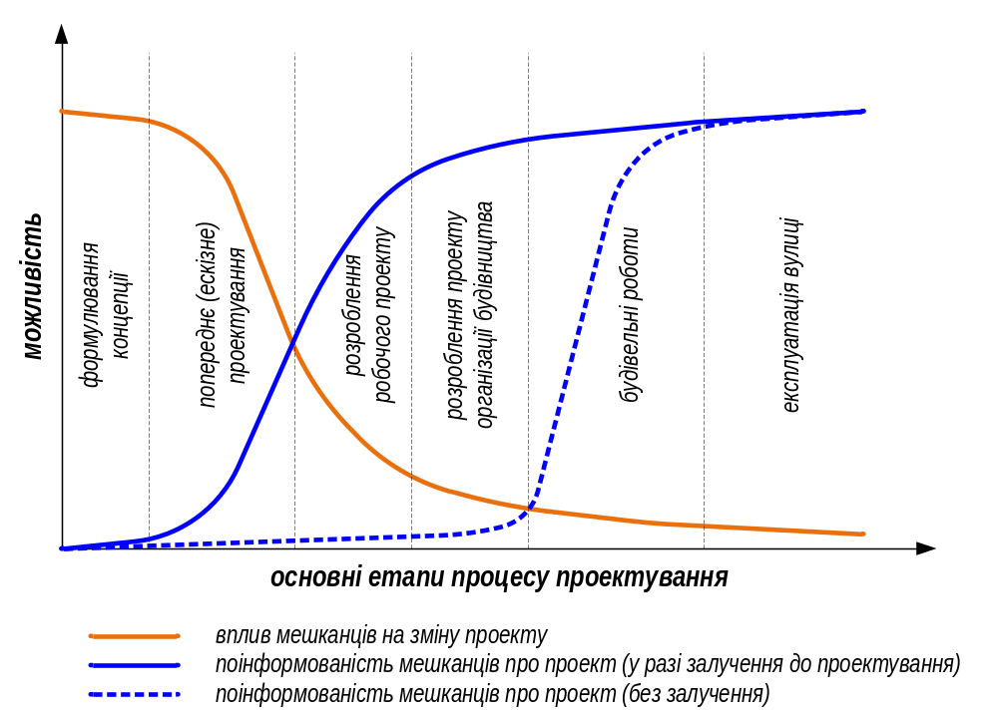
ОСНОВНІ ЕТАПИ ПРОЦЕСУ ПРОЕКТУВАННЯ РЕКОНСТРУКЦІЇ ВУЛИЦІ

Slide 8
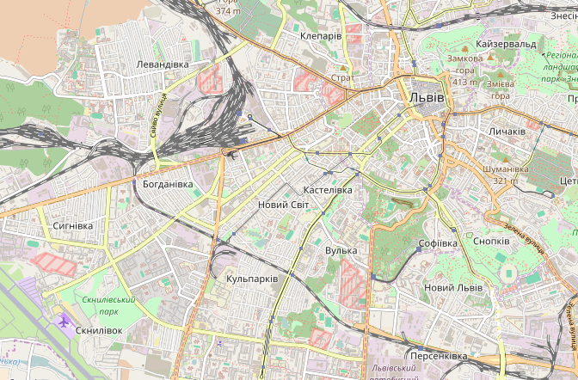
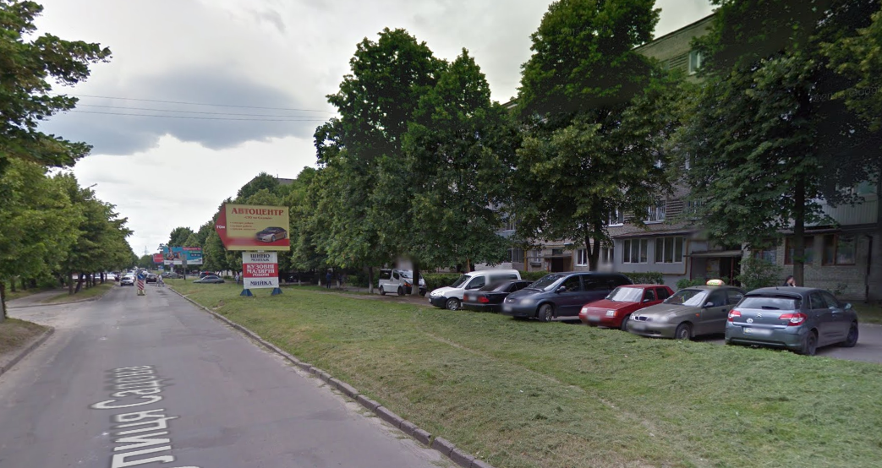
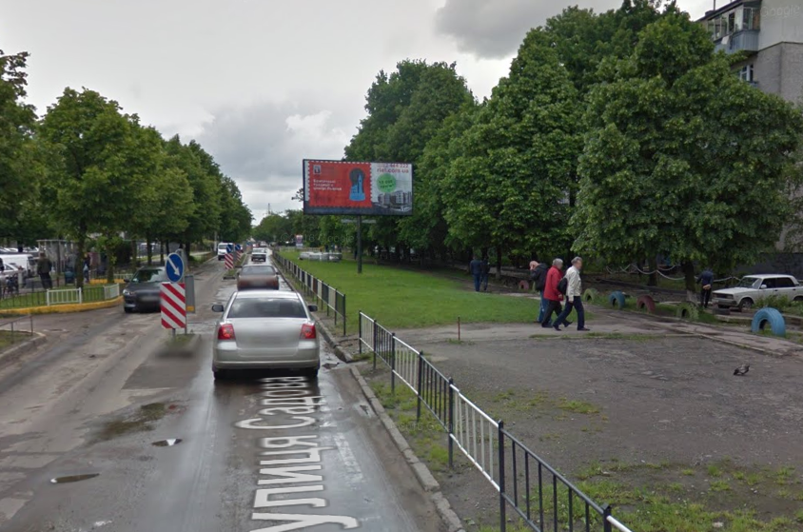
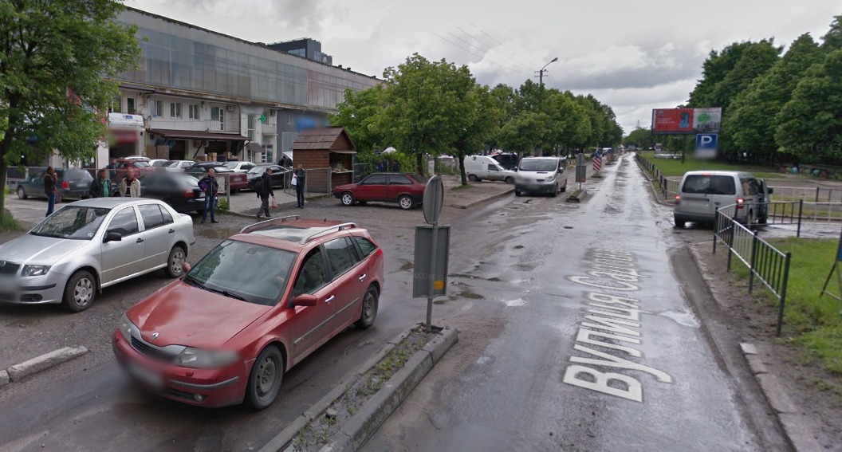
РЕКОНСТРУКЦІЯ ВУЛИЦІ САДОВОЇ:
ПРОБЛЕМИ
житлова вулиця (l = 600 м)
автомобілі в подвір’ях
захист від паркування
розділювач посередині вулиці

Slide 9
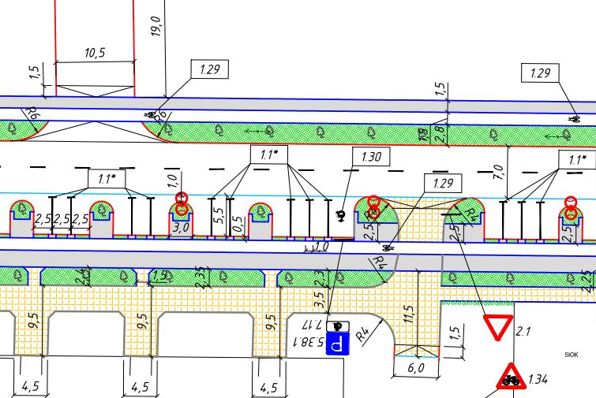
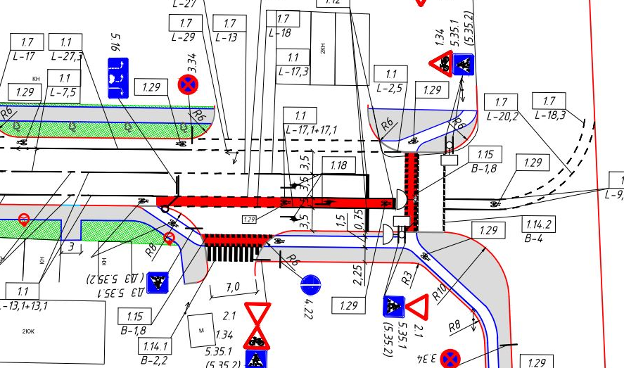
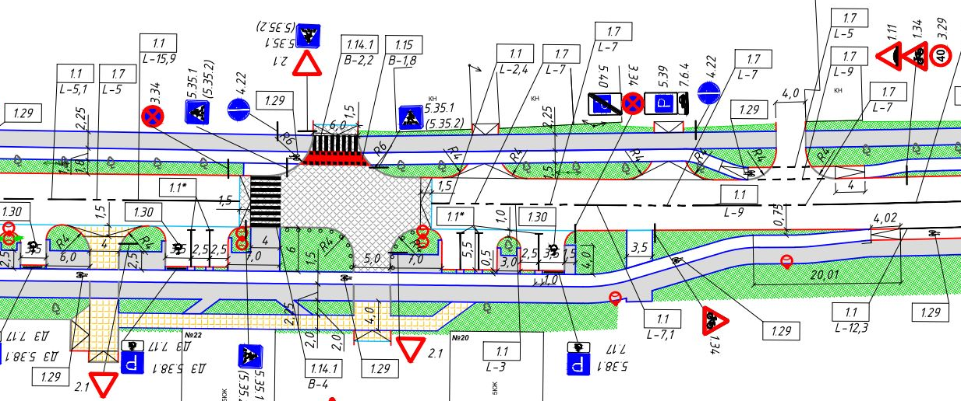
РЕКОНСТРУКЦІЯ ВУЛИЦІ САДОВОЇ:
ІДЕЇ ТА ПРОЕКТНІ РІШЕННЯ
паркувальні місця та спільна зона перед будинком
велосмуга для лівого повороту
підвищене перехрестя

Slide 10

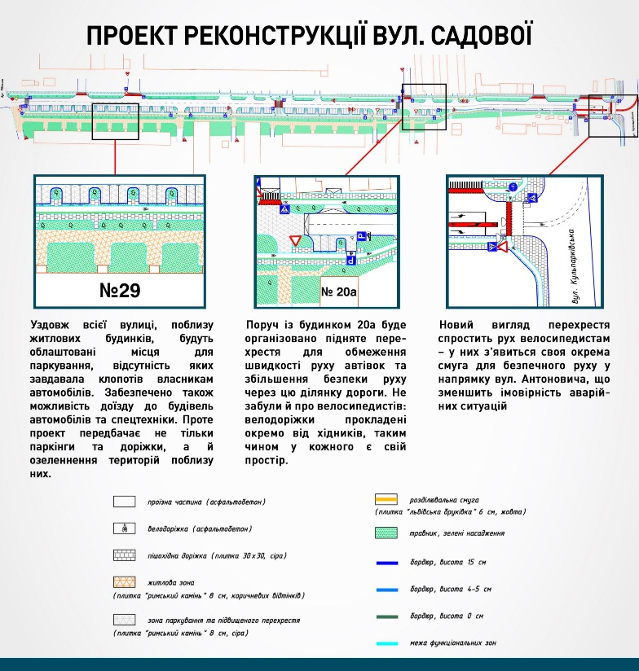
РЕКОНСТРУКЦІЯ ВУЛИЦІ САДОВОЇ:
ГРОМАДСЬКЕ ОБГОВОРЕННЯ

Slide 11
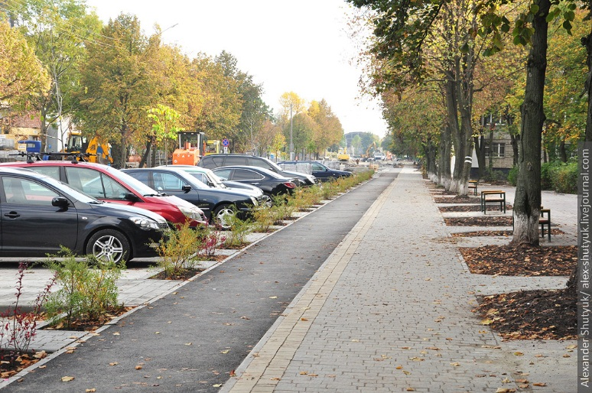
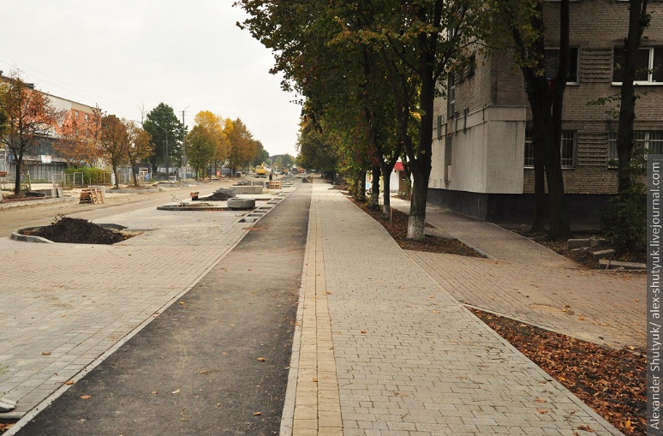
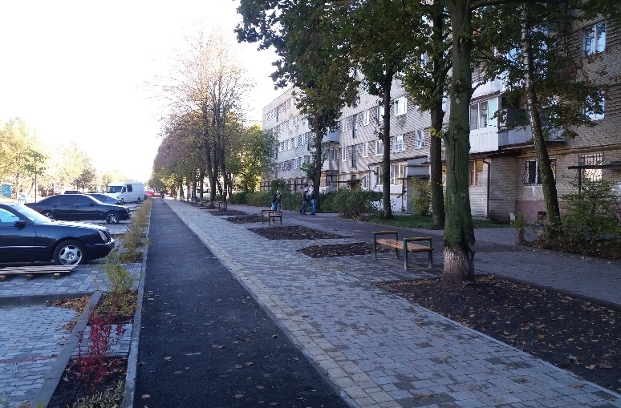
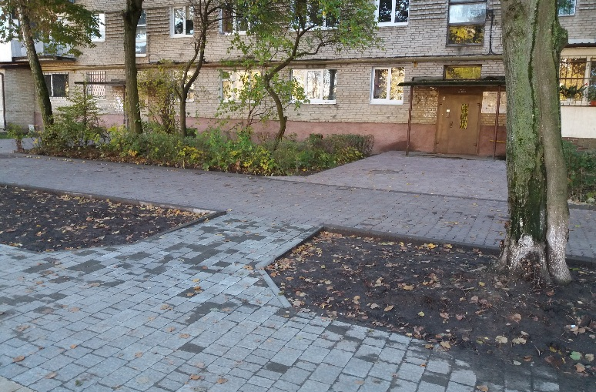
РЕКОНСТРУКЦІЯ ВУЛИЦІ САДОВОЇ:
РЕЗУЛЬТАТ
матеріали та озеленення
неперервність тротуару на заїзді
спільний простір перед будинком
безбар’єрний вхід в будинок

Slide 12
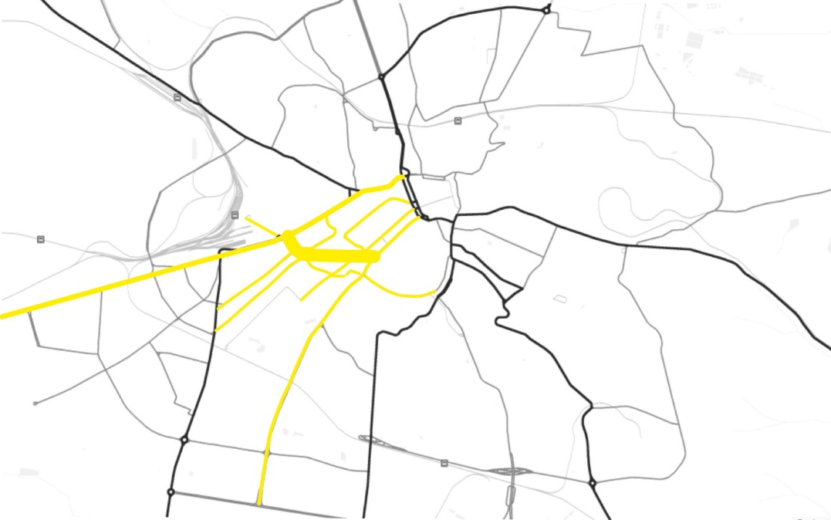
РЕКОНСТРУКЦІЯ ВУЛИЦІ БАНДЕРИ:
ВУЛИЦЯ В СТРУКТУРІ ОСНОВНИХ ТРАНСПОРТНИХ ШЛЯХІВ

Slide 13
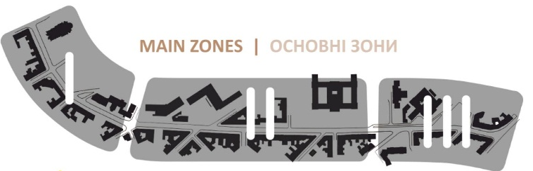
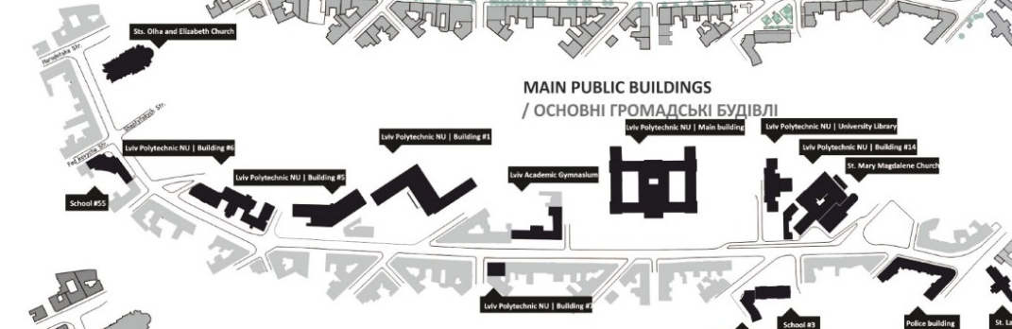

РЕКОНСТРУКЦІЯ ВУЛИЦІ БАНДЕРИ:
ОГЛЯД ВУЛИЦІ
основні зони вулиці
громадські споруди
генеральний план вулиці

Slide 14
РЕКОНСТРУКЦІЯ ВУЛИЦІ БАНДЕРИ:
SWOT-АНАЛІЗ
СИЛЬНІ СТОРОНИ | СЛАБКІ СТОРОНИ | МОЖЛИВОСТІ | ЗАГРОЗИ
Функціональне та соціальне різноманіття | Неврегульоване поєднання функцій | Поділ простору вулиці на окремі зони | Вимагає узгодження зі всіма зацікавленими сторонами
Озеленення | Поганий стан частини дерев | Оновлення та впорядкування озеленення | Робота з деревами може викликати суспільний спротив
Різні види транспорту | Неврегульоване поєднання різних видів транспорту | Надати пріоритет стійким видам пересування | Спротив зі сторони частини автовласників
Гарні умови для пішоходів | Паркування на тротуарах | Забезпечення комфортних шляхів для руху пішоходів | Нелегальне паркування автомобілів
Гарні умови для велосипедистів | Відсутня велосипедна інфраструктура | Створення велосипедної інфраструктури | Значна інтенсивність руху пішоходів та місця великого скупчення людей
Громадські простори вздовж вулиці | Не всі громадські простори є комфортними для перебування | Створення комфортних громадських просторів | Виходить за межі проекту реконструкції вулиці
Цінна архітектура | Поганий стан деяких будівель | Поява сучасної архітектури на вулиці | Забудова у вільних місцях може викликати опір мешканців
Ідентичність різних сторін вулиці | Напівгромадські простори відірвані від вулиці парканами | Відкриття напівгромадських просторів | Вимагає сприяння з боку організацій

Slide 15
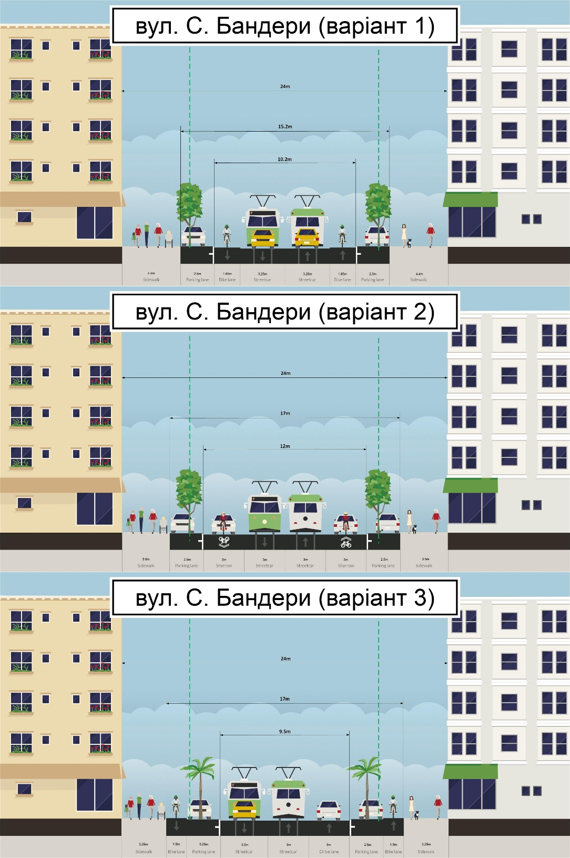
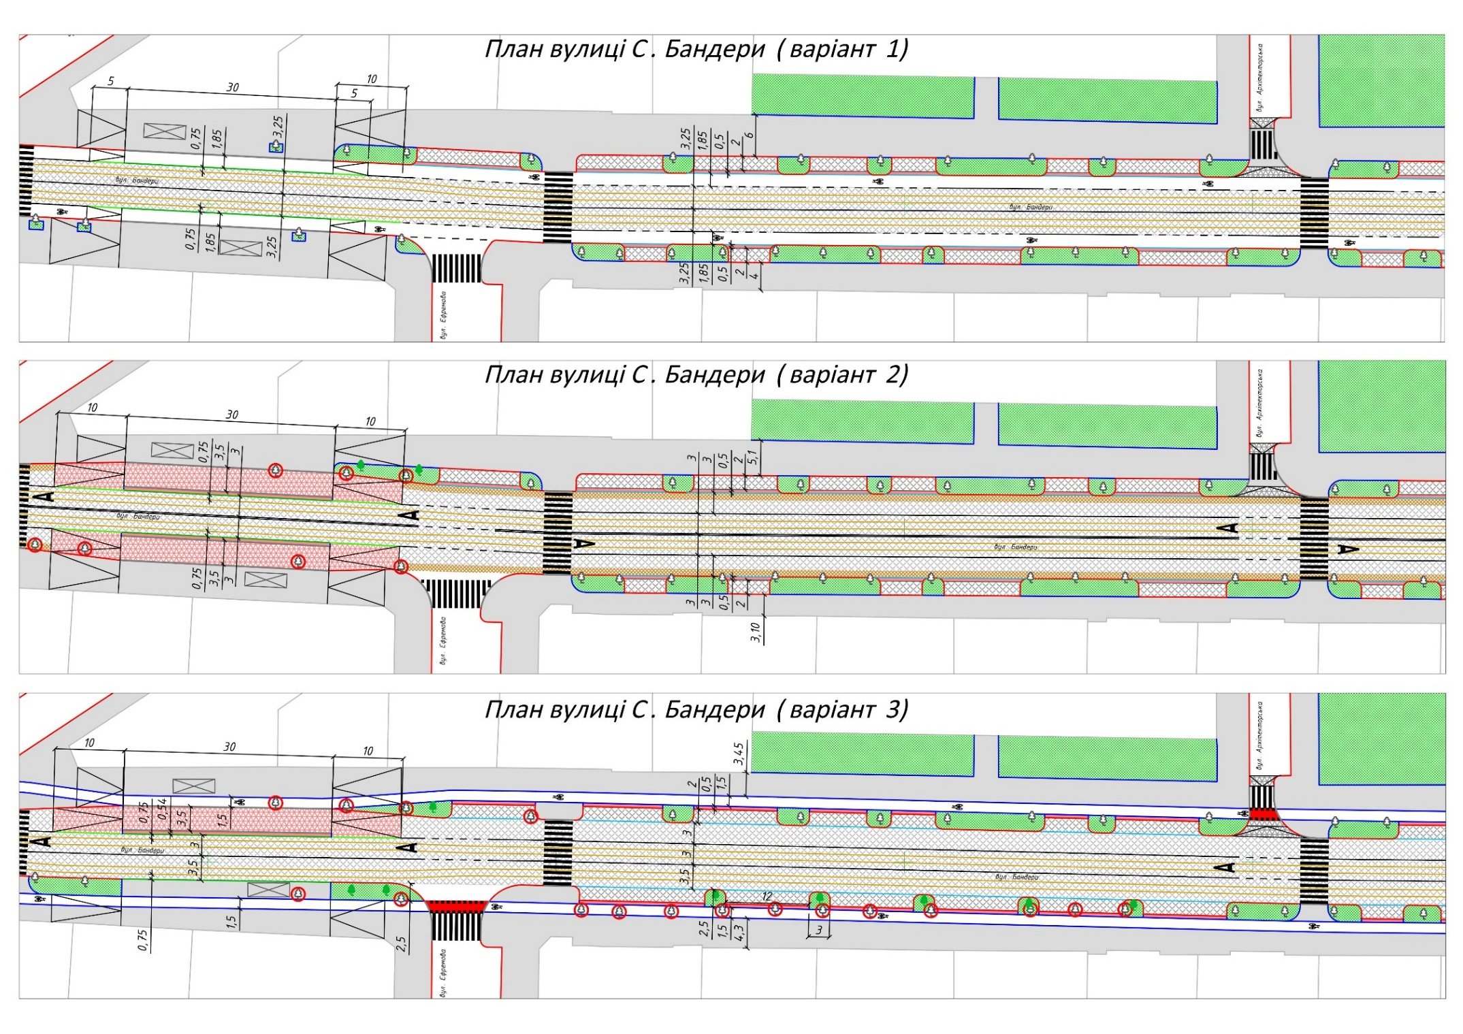
РЕКОНСТРУКЦІЯ ВУЛИЦІ БАНДЕРИ:
ЕСКІЗНИЙ ВАРІАНТ 1
поперечний профіль вулиці
план вулиці

Slide 16
РЕКОНСТРУКЦІЯ ВУЛИЦІ БАНДЕРИ:
ЕСКІЗНИЙ ВАРІАНТ 2
поперечний профіль вулиці
план вулиці

Slide 17
РЕКОНСТРУКЦІЯ ВУЛИЦІ БАНДЕРИ:
ЕСКІЗНИЙ ВАРІАНТ 3
поперечний профіль вулиці
план вулиці

Slide 18
ВИСНОВКИ
Під час розроблення проектів реконструкції вулиць потрібно змінити парадигму (напрямок) проектування та враховувати потреби усіх учасників дорожнього руху.
Деталі мають значення (а не конструкція елементів підсилення колодязів телефонної каналізації).
Залучення мешканців та зацікавлених сторін до проектування дає змогу краще зрозуміти їхні потреби та забезпечує комфорт і задоволення під час експлуатації вулиці.
Озеленення є невід’ємним елементом вулиці.
Процес проектування і будівництва не повинен обмежуватись одним бюджетним роком.
Технічне завдання на проектування потрібно формувати вигляді ескізного проекту.
Вулиця є простором для всіх.

Slide 19
ДЯКУЮ ЗА УВАГУ!!!
Ігор Могила
Інститут стійких транспортних систем
Львівського комунального підприємства «Львівавтодор»
ihor.mohyla@gmail.com
+38 (063) 394-60-94

